Slide 1
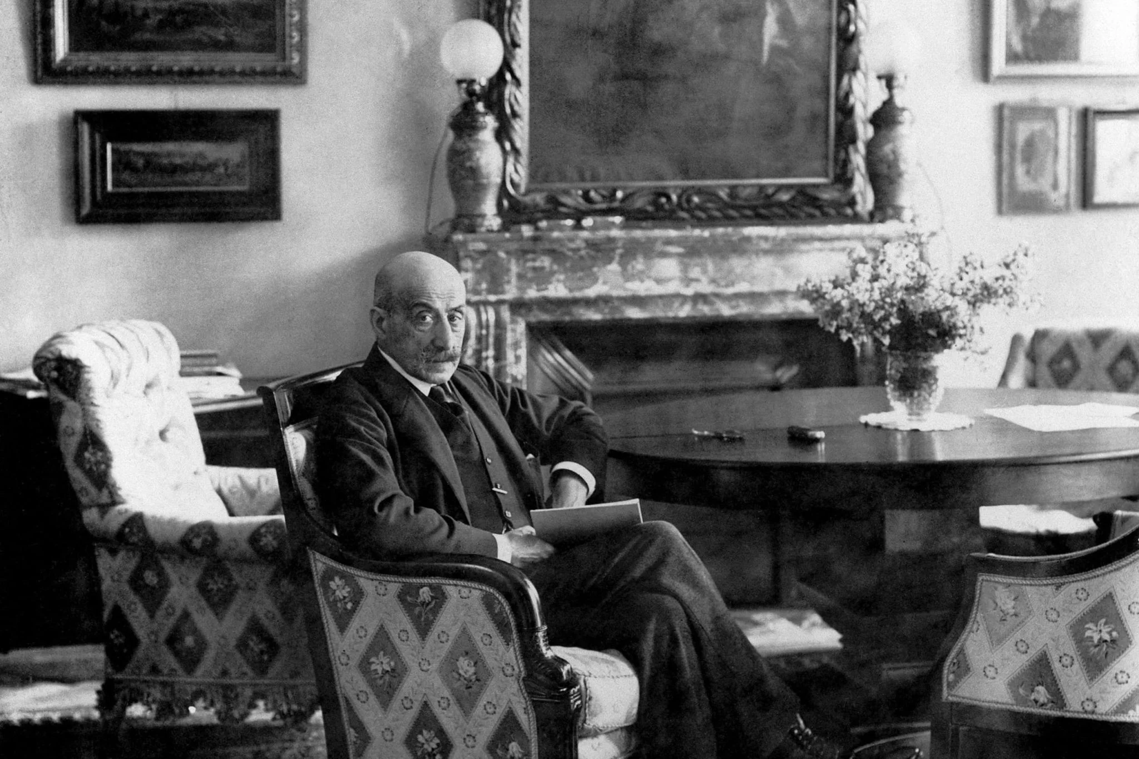
Max Liebermann
(1847-1935)

Slide 2
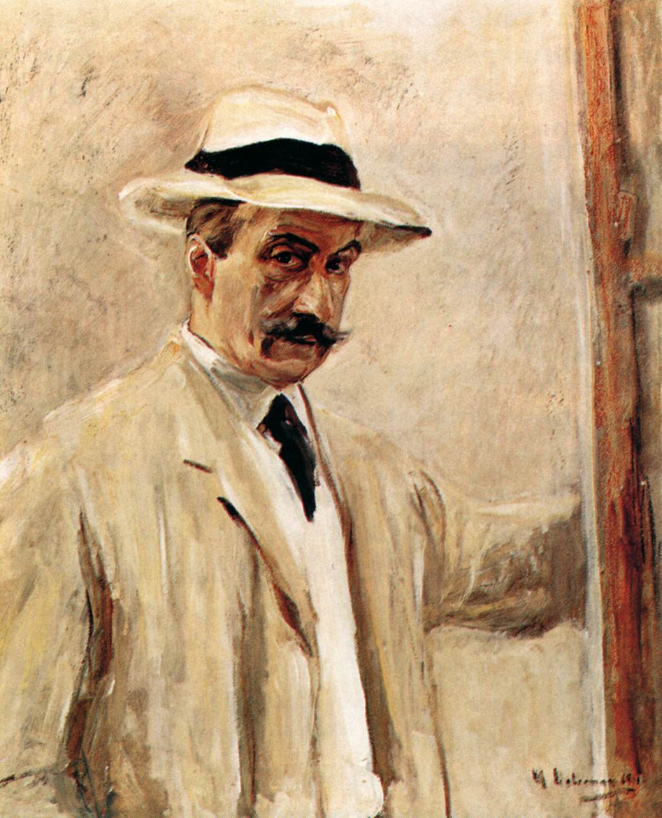
Αυτοπροσωπογραφία, 1911, ελαιογραφία σε καμβά, 81 x 65 εκ., Ιδιωτική συλλογή.

Slide 3
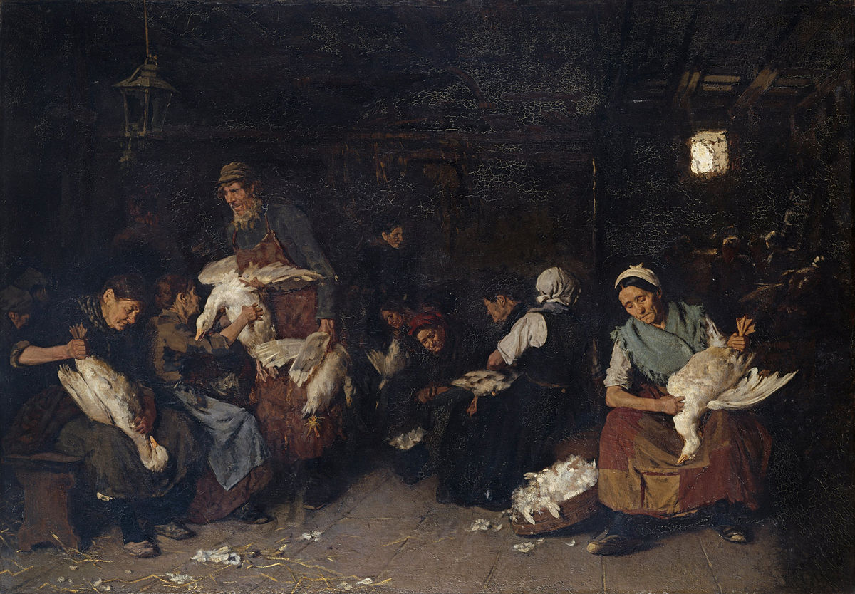
Ξεπουπουλιάζοντας χήνες, 1870-71, ελαιογραφία σε καμβά, 118 x 172 εκ.,
Βερολίνο, Παλαιά Εθνική Πινακοθήκη.

Slide 4
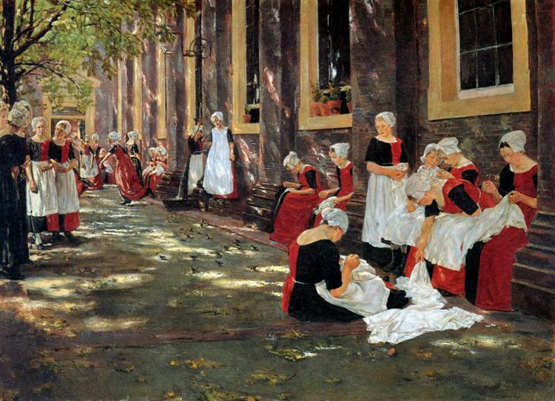
Ορφανοτροφείο στο Αmsterdam, 1881-82, ελαιογραφία σε καμβά, 79 x 108 εκ.,
Φρανκφούρτη, Μουσείο Städel.
.

Slide 5
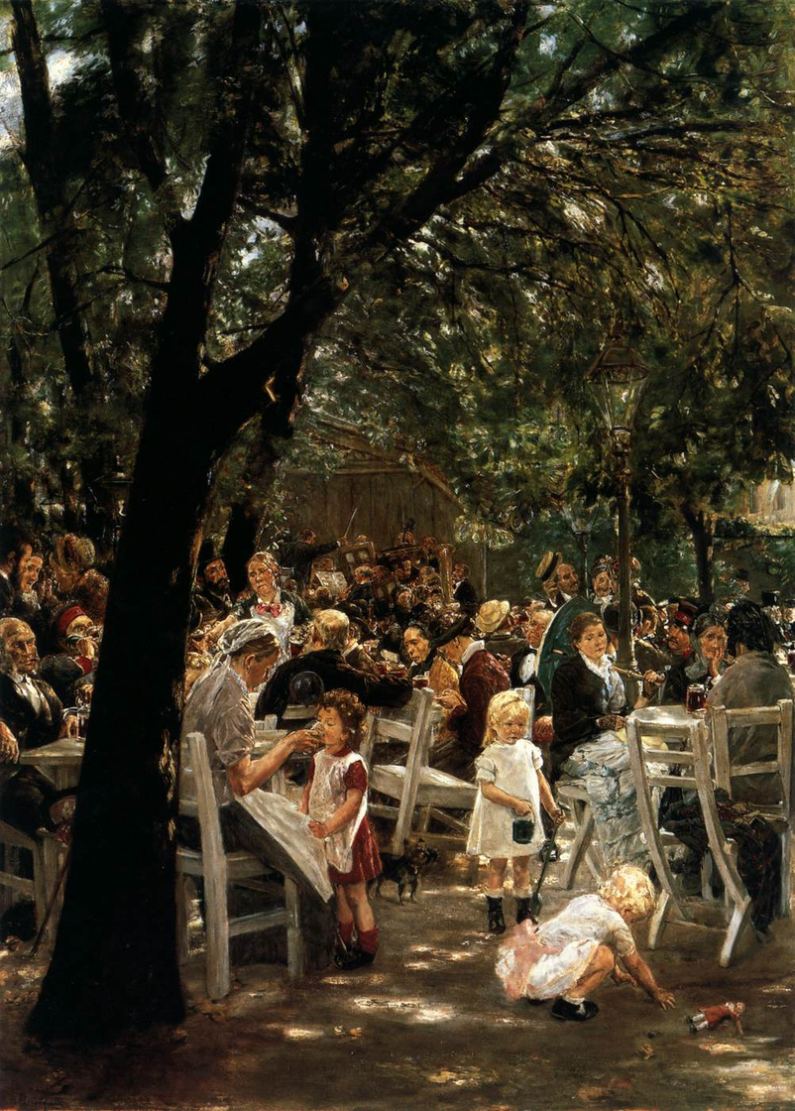
Γιορτή μπύρας στο Μόναχο, 1884, ελαιογραφία σε καμβά, 95 x 69 εκ., Mόναχο, Νέα Πινακοθήκη.

Slide 6
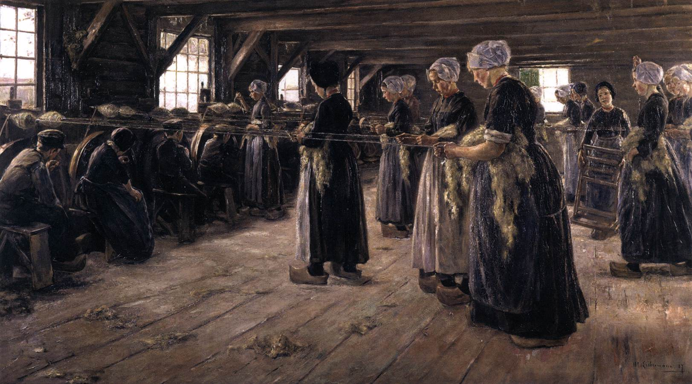
Εργαστήριο κλωστοϋφαντουργίας στο Laren, 1887, ελαιογραφία σε καμβά, 135 x 232 εκ.,
Βερολίνο, Εθνική Πινακοθήκη.

Slide 7
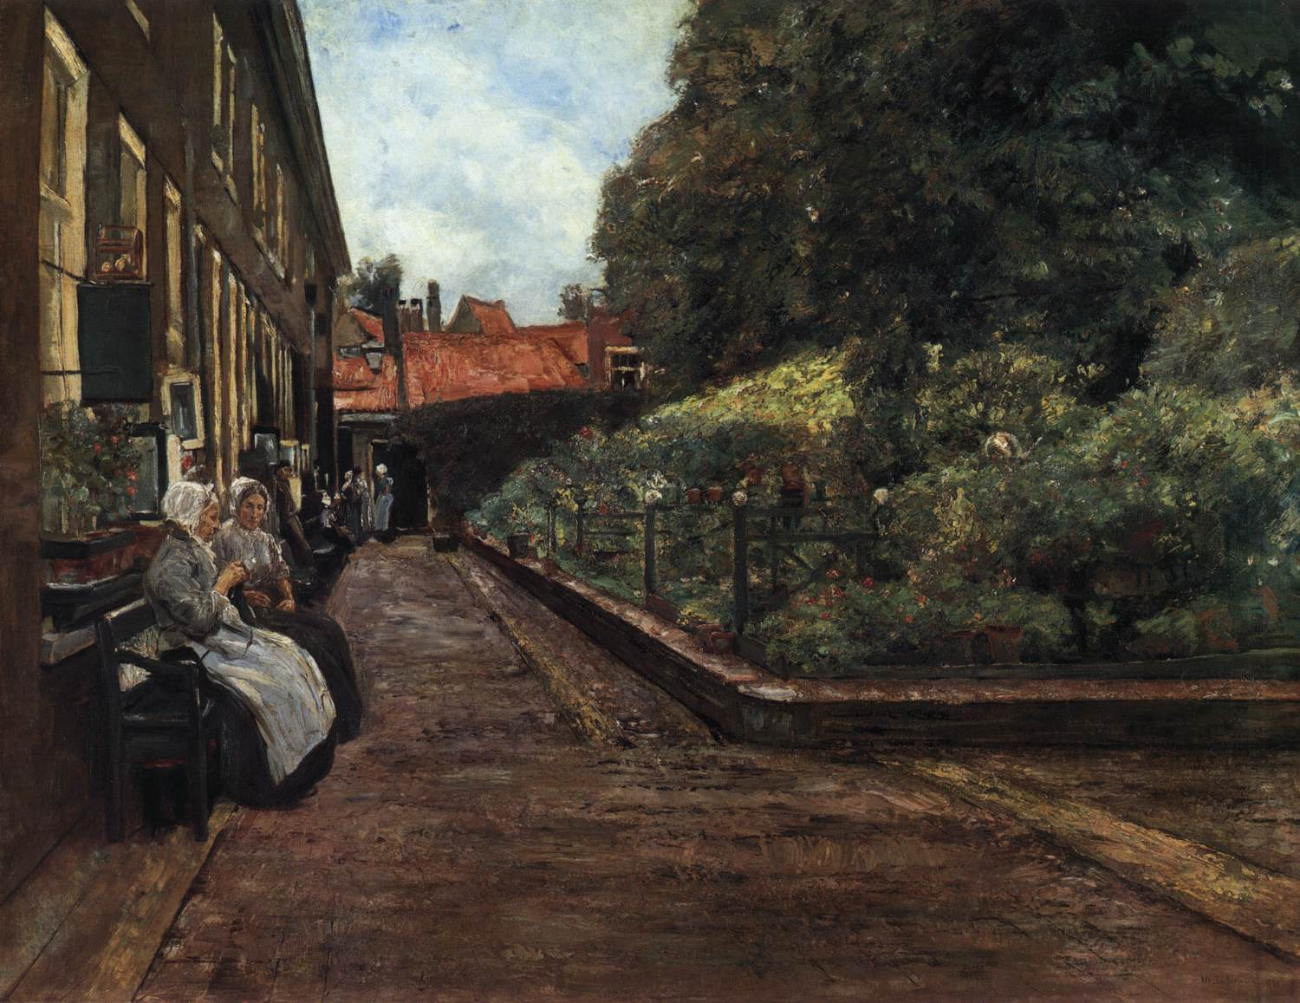
Σοκάκι στο Leiden, 1889, ελαιογραφία σε καμβά, 78 x 100 εκ., Βερολίνο, Freunde der Nationalgalerie.

Slide 8
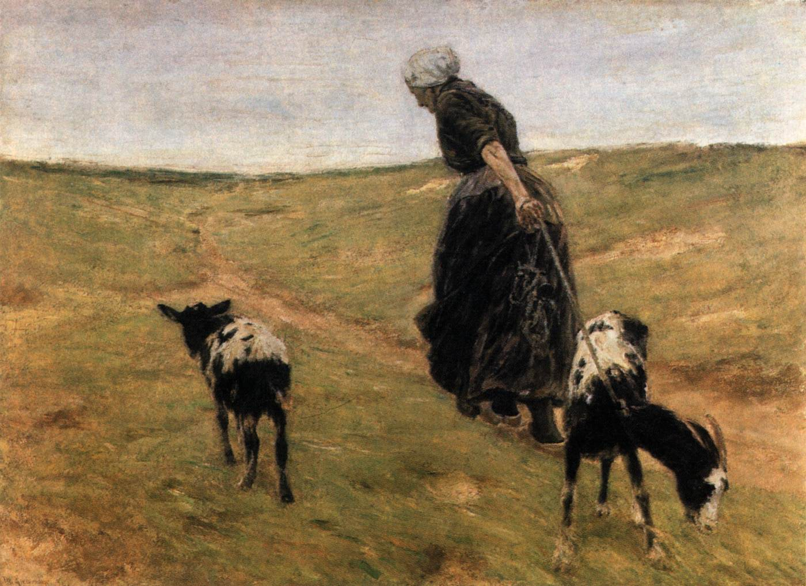
Γυναίκα με δύο κατσίκες, 1890, ελαιογραφία σε καμβά, 127 x 172 εκ., Μόναχο, Νέα Πινακοθήκη.

Slide 9
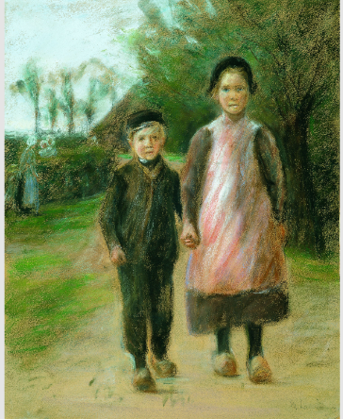
Αγόρι και κορίτσι σε επαρχιακό δρόμο, π. 1897, ελαιογραφία σε καμβά, 76 x 60 εκ.,
Mαδρίτη, Μουσείο Thyssen-Bornemisza.

Slide 10
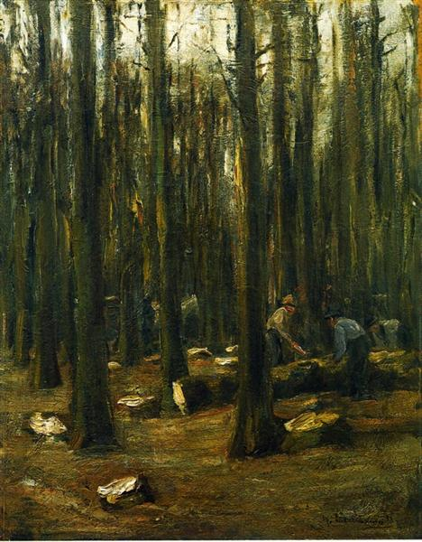
Ξυλοκόποι στο δάσος, 1898, ελαιογραφία σε καμβά, 64 x 49 εκ., Ιδιωτική συλλογή.

Slide 11
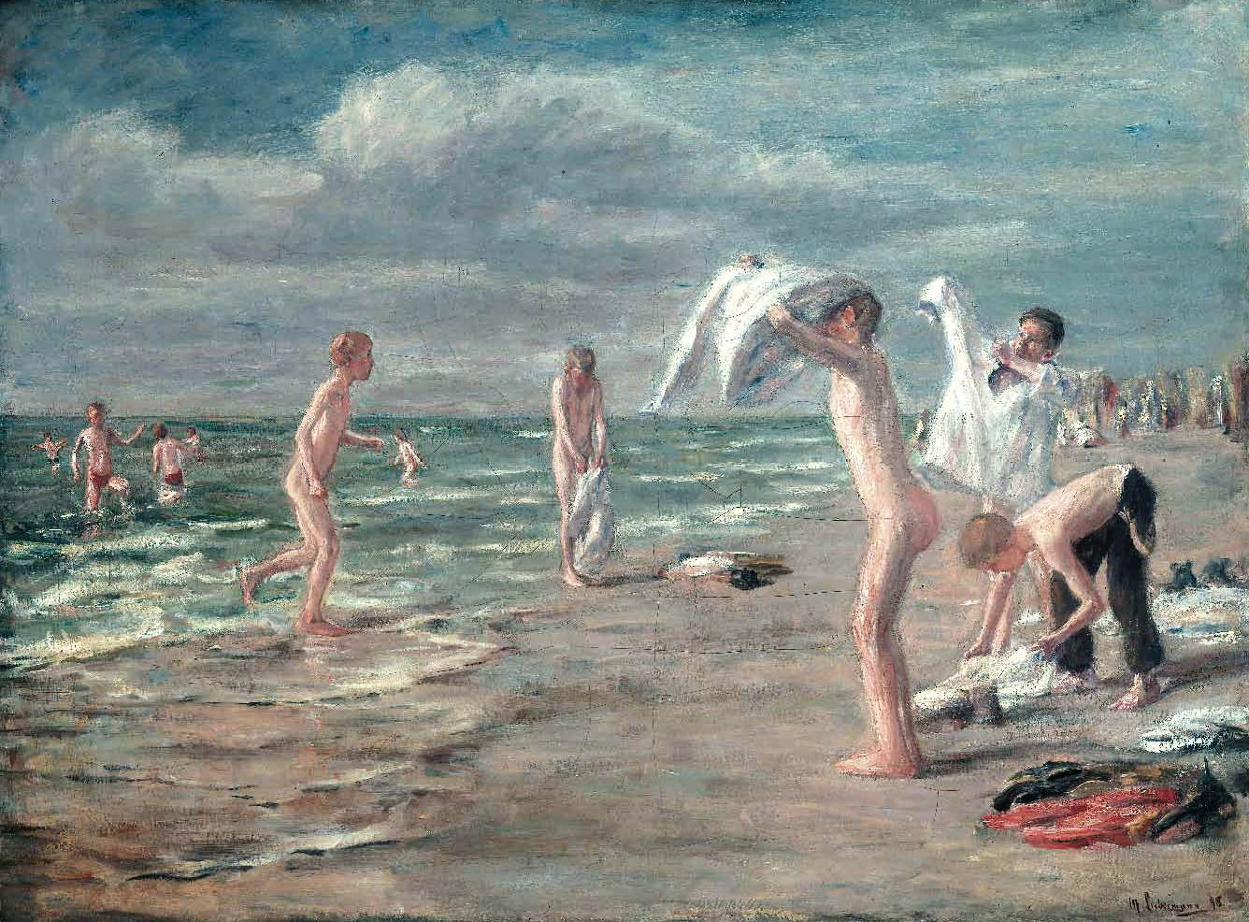
Αγόρια κάνουν μπάνιο στη θάλασσα, 1898, ελαιογραφία σε καμβά, 113 x 152 εκ.,
Μόναχο, Νέα Πινακοθήκη.

Slide 12
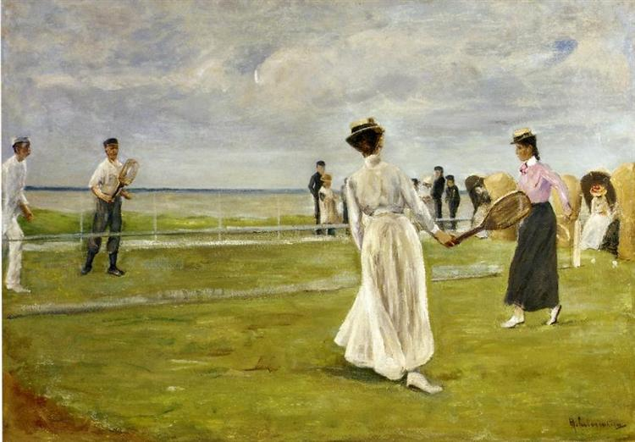
Αγώνας τένις δίπλα στη θάλασσα, 1901, ελαιογραφία σε καμβά, 70 x 100 εκ.,
Βερολίνο, Ιδιωτική συλλογή.

Slide 13
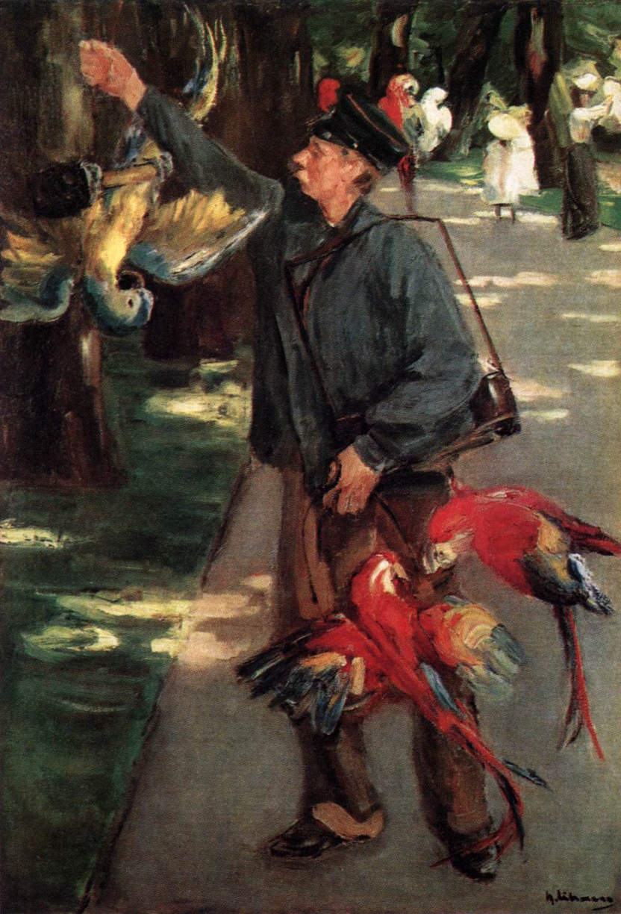
Άνδρας με παπαγάλο, 1902, ελαιογραφία σε καμβά, 72 x 102 εκ.,
Έσση, Mουσείο Folkwang.

Slide 14
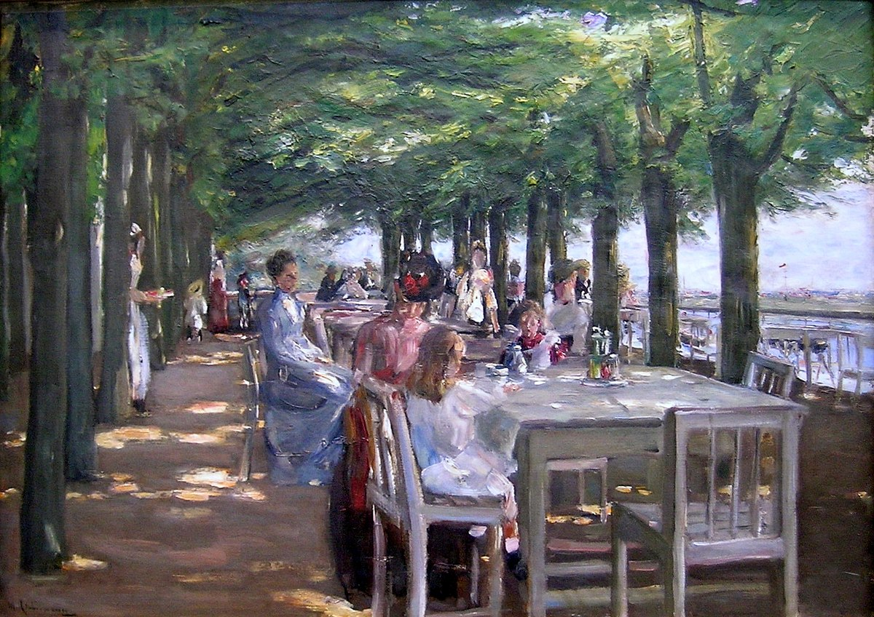
Βεράντα σε εστιατόριο στο Nienstedten, 1902-3, ελαιογραφία σε καμβά, 70 x 100 εκ., Αμβούργο, Kunsthalle.

Slide 15
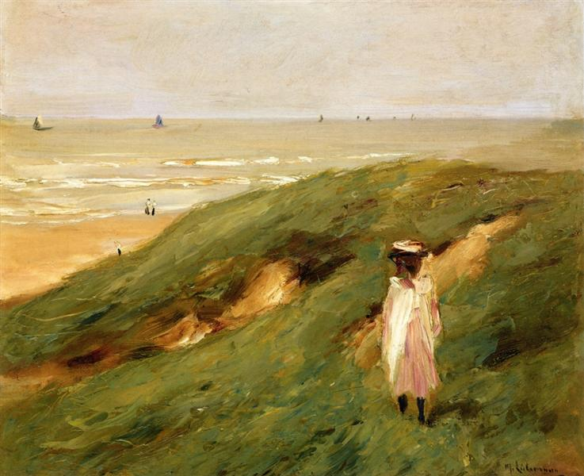
Αμμόλοφος κοντά στο Nordjwijk και ένα παιδί, 1906, ελαιογραφία σε καμβά,
49 x 60 εκ., Ιδιωτική συλλογή.

Slide 16
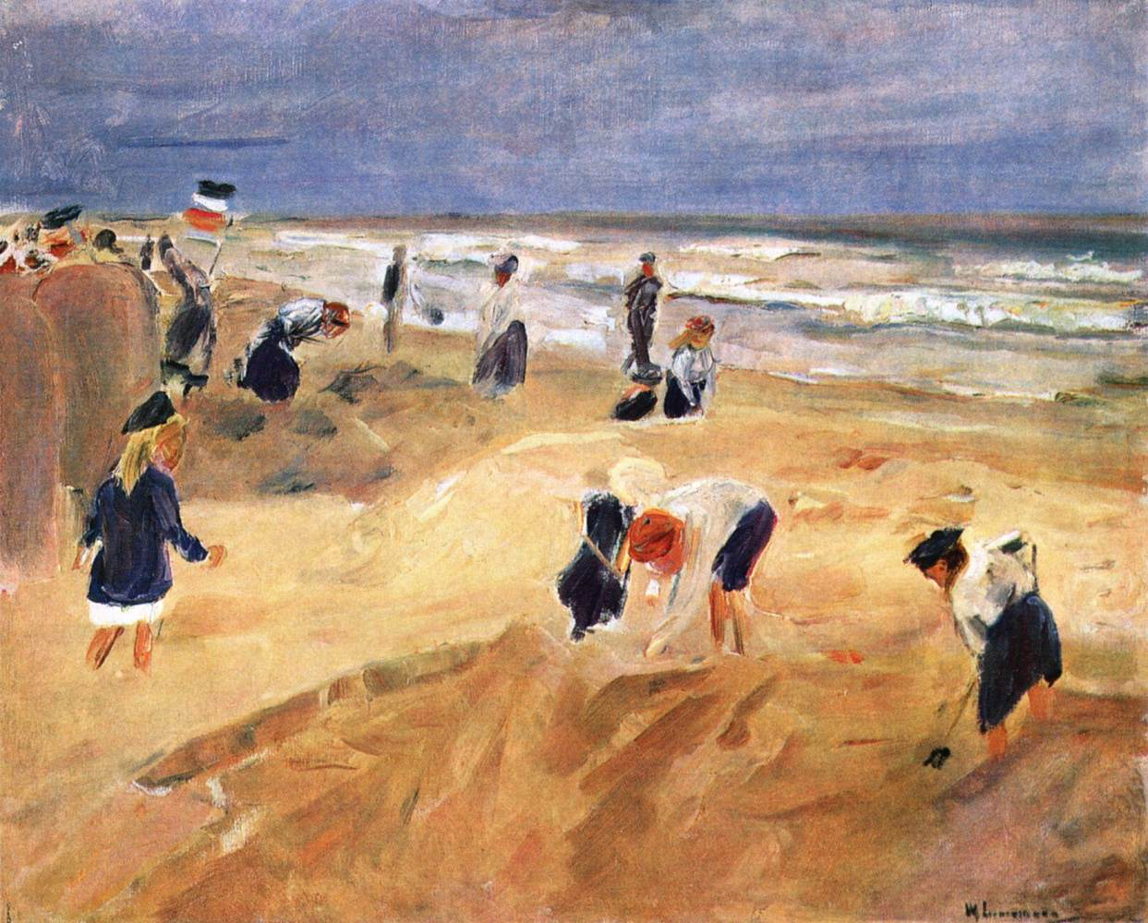
Παραλία στο Nordwijk, 1908, ελαιογραφία σε καμβά, 66 x 81 εκ.,
Ανόβερο, Niedersächsisches Landesmuseum.

Slide 17
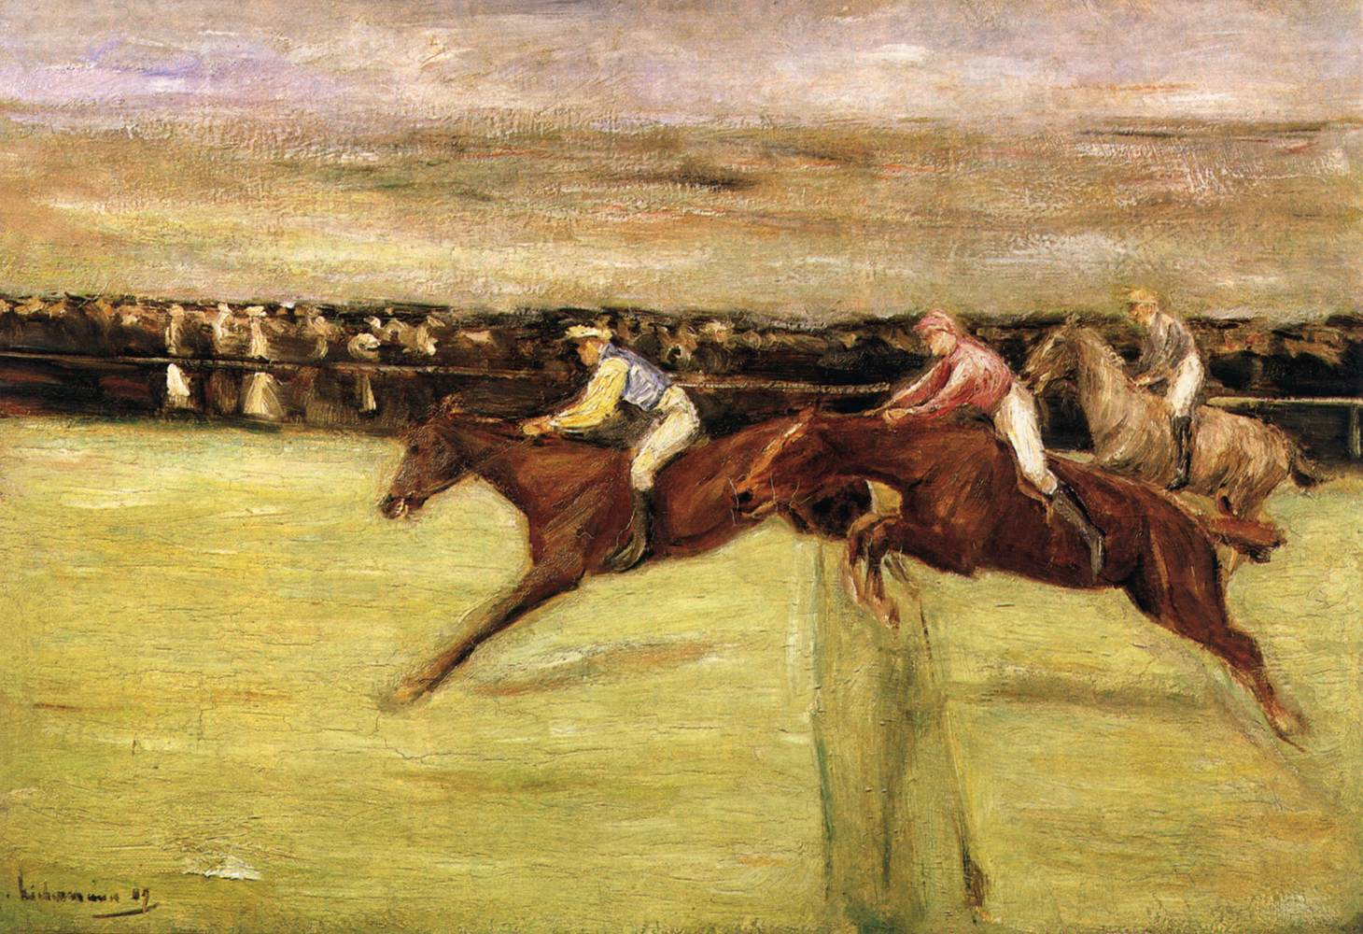
Στις ιπποδρομίες, 1909, ελαιογραφία σε καμβά, 53 x 74 εκ., Winterthur, Kunstmuseum.

Slide 18
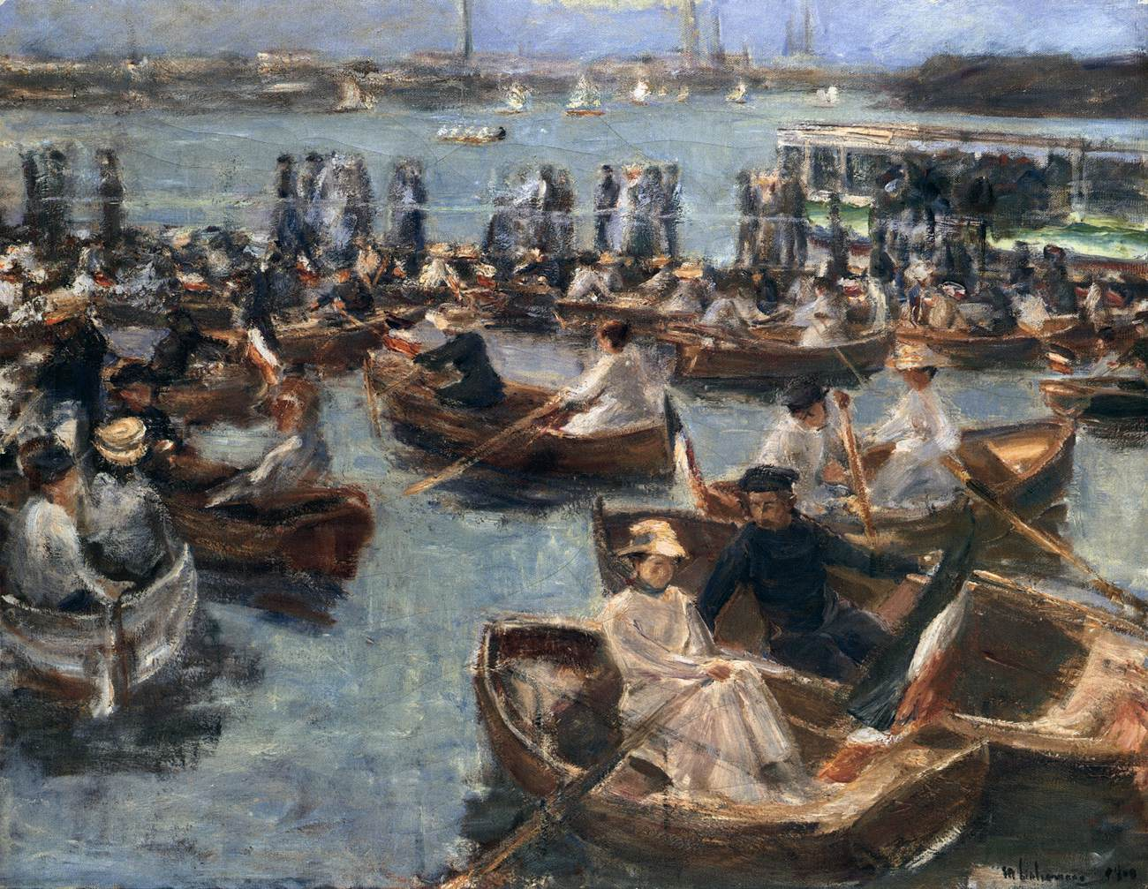
Ένα απόγευμα στο Uhlenhorster Fährhaus, 1910, ελαιογραφία σε καμβά, 88 x 112 εκ.,
Αμβούργο, Kunsthalle.

Slide 19
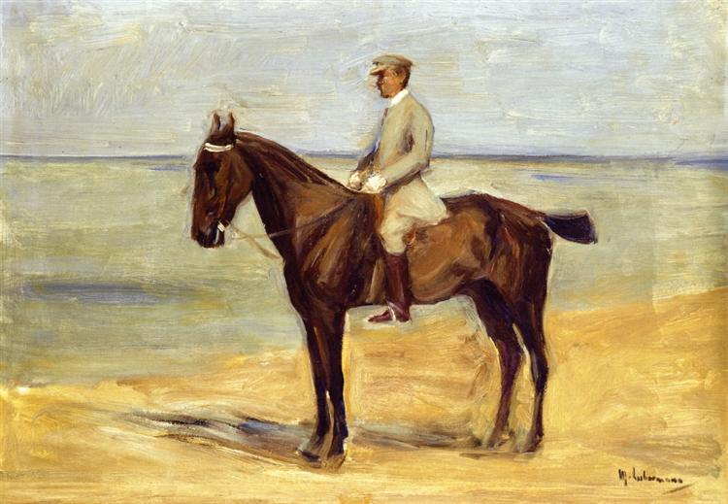
Ιππέας στην παραλία με το βλέμμα στράμμενο αριστερά, 1911,
ελαιογραφία σε καμβά, 38 x 55 εκ., Ιδιωτική συλλογή.

Slide 20
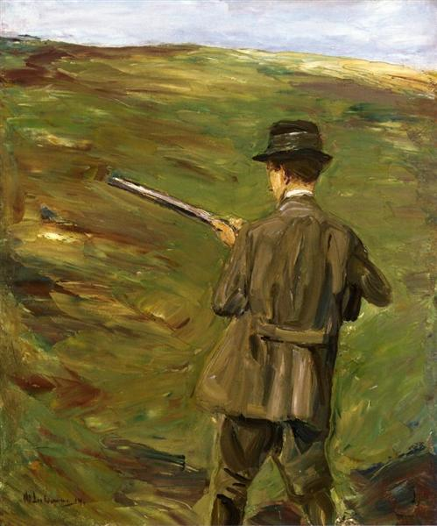
Ένας κυνηγός στους αμμόλοφους, 1914, ελαιογραφία σε καμβά, 82 x 68 εκ., Ιδιωτική συλλογή.

Slide 21
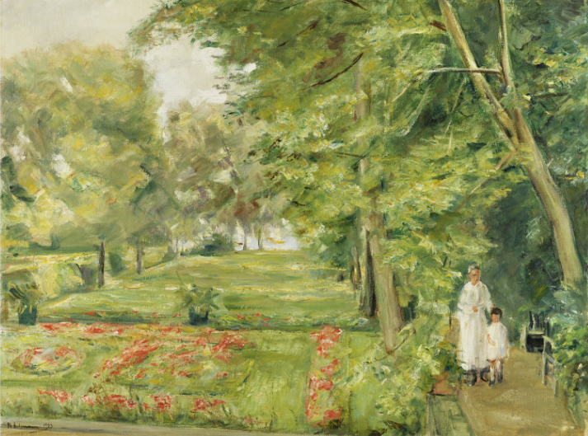
H εγγονή του καλλιτέχνη με την παιδαγωγό της στο Wannsee, π. 1923,
ελαιογραφία σε καμβά, 76 x 100 εκ., Mαδρίτη, Μουσείο Thyssen-Bornemisza.

